Slide 1



组会汇报

Slide 2

目录 | CONTENT
1
论文阅读
2
未来计划

Slide 3
Unified Training of Universal Time Series Forecasting Transformers
Salesforce AI Research
Notes:
Salesforce人工智能研究
通用时间序列预测变换器的统一训练
这篇文章介绍了作者团队提出的MOIRAI模型：一种基于统一训练的通用时间序列预测变换器，目的是通过大规模的多领域数据预训练，解决多频率、多变量和分布变化等挑战，从而提高时间序列预测的准确性和灵活性。

Slide 4
背景和动机
多变量时间序列（MTSF） 大型语言模型（LLM）
1.传统的时序预测方法存在限制；
2.通用时序预测模型方向有优势；
Notes:
传统的时序预测方法存在限制：
单一模型针对单一数据集，缺乏跨任务的泛化能力。
无法有效处理跨频率学习（不同采样频率的数据）。
难以处理多变量时序数据，忽略变量之间的关系。
假设固定分布，难以应对具有不同分布的数据。
通用时序预测模型的优点：
跨领域泛化能力：可以处理不同领域的数据，无需为每个领域单独训练模型。
跨频率学习：自动适应不同频率的时序数据，避免为每种频率单独训练模型。
多变量预测：能够处理多变量时序数据，学习变量间的复杂关系。
灵活的分布预测：使用混合分布方法，适应不同分布的数据，避免固定的预测分布假设。

Slide 5
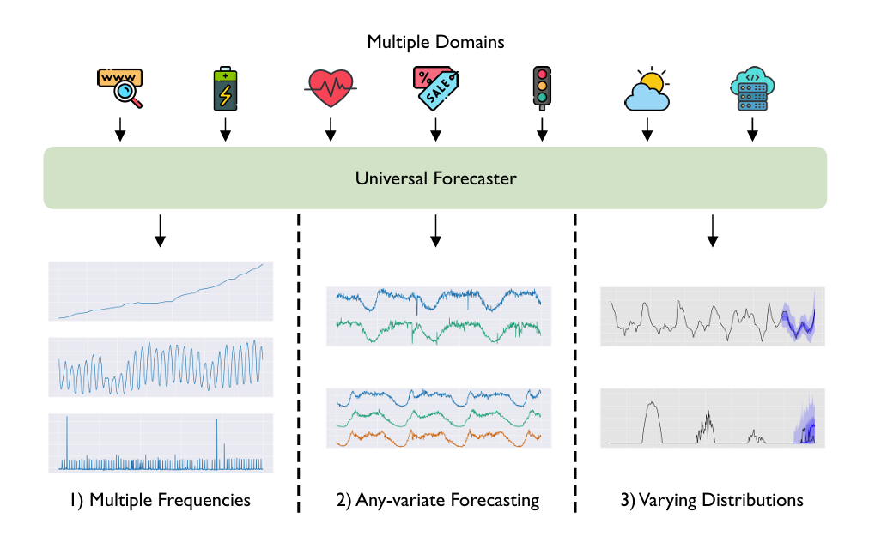
研究问题和挑战
(i) 单一模型针对单一数据集，缺乏跨任务的泛化能力；
(ii) 无法有效处理跨频率学习（不同采样频率的数据）；
(iii) 难以处理多变量时序数据，忽略变量之间的关系；
(IV) 假设固定分布，难以应对具有不同分布的数据。
Notes:
具体来说

Slide 6
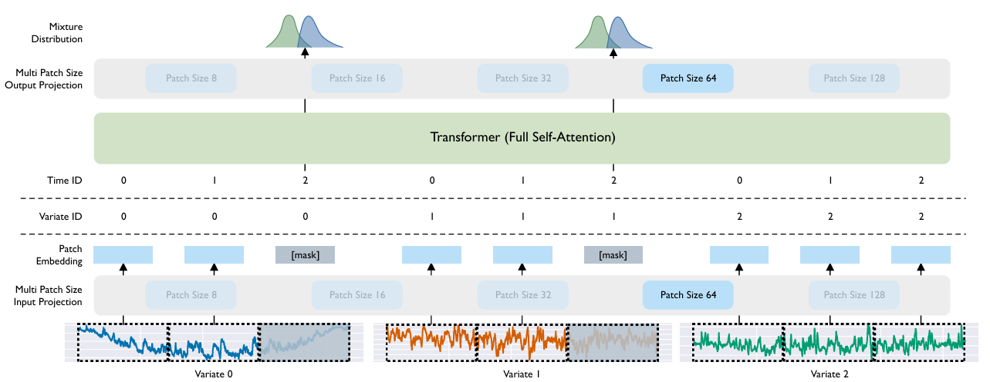
基于掩码编码器的通用时间序列预测 Transformer（MOIRAI）
Notes:
Masked EncOder-based UnIveRsAl TIme Series Forecasting Transformer
假设有一个包含三个变量的数据集，每个变量的时间序列数据如下：
变体0（目标变量1）
变体1（目标变量2）
变体2（协变量）
这些时间序列数据经过“补丁”处理后，每个时间点的多个数据点被拆分为多个补丁。每个补丁代表一个时间段的数据。
输入的主要部分是通过“补丁投影层”将数据转化为向量表示。这些向量同时包含时间信息和变量信息。
输出是预测的未来时间点的数据，它们被映射到混合分布的参数中。例如，如果目标是预测未来1小时的PM2.5浓度，那么MOIRAI会根据输入的历史数据和协变量预测未来PM2.5浓度的概率分布，输出可能是一个由多个分布（例如正态分布、学生t分布等）组成的混合分布。
MOIRAI模型使用补丁（patch）方法，将时间序列数据分成多个“小块”进行处理。每个“补丁”代表一个时间段的数据，且根据数据的频率（高频或低频）使用不同大小的补丁。例如，高频数据（如分钟级数据）使用较大的补丁，而低频数据（如日级数据）使用较小的补丁。这种方法帮助模型适应不同频率的数据，从而更有效地捕捉时间序列的长期依赖关系。
MOIRAI通过引入任意变量注意力（Any-variate Attention）机制来解决这个问题。具体来说，MOIRAI将多变量时间序列“拉平”，即将所有的变量（无论其数量多少）作为一个统一的序列进行处理。
MOIRAI通过引入任意变量注意力（Any-variate Attention）机制来解决这个问题。具体来说，MOIRAI将多变量时间序列“拉平”，即将所有的变量（无论其数量多少）作为一个统一的序列进行处理。
步骤1：时间序列数据的“补丁”处理
问题：时间序列数据的频率差异（如分钟级、小时级、日级等）使得模型需要处理不同的时间分辨率。现有的模型常常依赖固定的输入尺寸，这对于处理不同频率的时间序列会带来困难。
解决方法：MOIRAI模型使用补丁（patch）方法，将时间序列数据分成多个“小块”进行处理。每个“补丁”代表一个时间段的数据，且根据数据的频率（高频或低频）使用不同大小的补丁。例如，高频数据（如分钟级数据）使用较大的补丁，而低频数据（如日级数据）使用较小的补丁。这种方法帮助模型适应不同频率的数据，从而更有效地捕捉时间序列的长期依赖关系。
步骤2：多频率数据的处理
问题：不同频率的时间序列数据之间存在潜在的干扰（例如，高频数据的噪声可能影响低频数据的预测）。
解决方法：MOIRAI通过为每种频率学习不同的输入和输出投影层来解决这个问题。每种频率的数据通过专门的投影层被映射到向量空间，确保模型能够专门学习不同频率数据的特征。高频数据使用较大尺寸的补丁和投影层，而低频数据则使用较小尺寸的补丁和投影层。这种方式避免了不同频率之间的干扰，同时保证了模型在处理各种数据时的效率。
步骤3：任意变量时间序列的处理
问题：时间序列数据的维度（即包含的变量数量）可能不同，例如一个数据集可能包含3个变量，而另一个可能包含10个变量。这种维度不一致会使得模型很难处理具有不同数量变量的多变量时间序列。
解决方法：MOIRAI通过引入任意变量注意力（Any-variate Attention）机制来解决这个问题。具体来说，MOIRAI将多变量时间序列“拉平”，即将所有的变量（无论其数量多少）作为一个统一的序列进行处理。这意味着，无论时间序列包含多少个变量，MOIRAI都会将其当作一个整体来处理，而不是单独考虑每个变量。此外，通过旋转位置编码（RoPE）和二元注意力偏置（binary attention bias），MOIRAI能够有效区分不同的变量，并确保变量的顺序和位置在处理过程中得到正确的表示。这解决了多个变量在序列中的顺序问题，并能处理任意数量的变量。
步骤4：预测分布的灵活性
问题：时间序列数据的分布可能有很大差异，比如某些数据可能呈现对数正态分布，另一些可能遵循学生t分布。传统的模型通常使用单一的分布来进行预测，但这种方法对不同分布的数据适应性差。
解决方法：MOIRAI采用**混合分布（mixture distribution）**来预测未来的值。这种方法结合了多个分布（如学生t分布、负二项分布、对数正态分布等），根据不同的数据特性灵活地调整预测分布。这使得模型能够在面对多样化的时间序列数据时，保持较高的预测精度。
高频数据使用较大的补丁（30分钟），学习局部的快速变化和短期依赖关系。
低频数据使用较小的补丁（7天），学习全局的长期趋势和季节性变化。

Slide 7
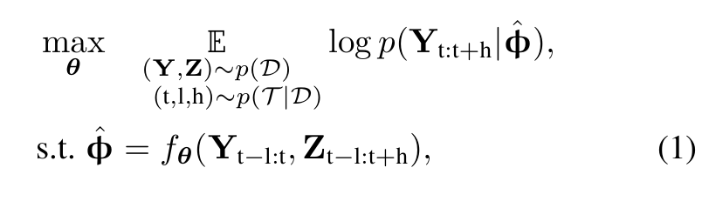
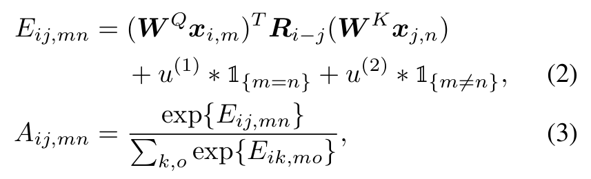
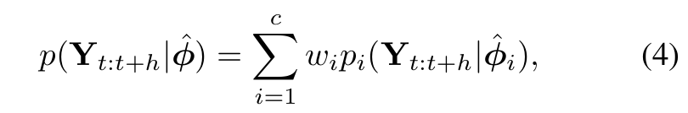
Notes:
主要公式：
公式 (1) 通过最大化对数似然函数来优化模型，确保模型的预测尽可能符合实际观测数据。
公式 (2) 引入了任意变量注意力机制，允许模型在时间和变量维度上同时进行学习，捕捉数据中的复杂依赖关系。
公式 (4) 使用混合分布来进行预测，能够根据数据的特性灵活选择不同的分布类型，提供更精准的预测结果。

Slide 8
训练内容
构建LOTSA数据集
预训练任务设计
训练过程
Notes:
构建了一个超大规模时间序列数据集，覆盖九个不同领域，目的是应对现有数据集在规模和多样性上的限制；
预训练任务优化混合分布的对数似然，以增强模型对不同下游任务的适应性。
优化器和学习率调度：作者使用了AdamW优化器和线性预热与余弦退火的学习率调度，来提高训练的稳定性和效率。
序列打包：由于时间序列的长度差异很大，直接对数据进行填充（padding）会造成计算资源浪费。为此，作者采用了序列打包技术，将不同长度的时间序列按一定规则进行“打包”，从而减少了填充所带来的计算负担，并提高了批处理的效率。

Slide 9
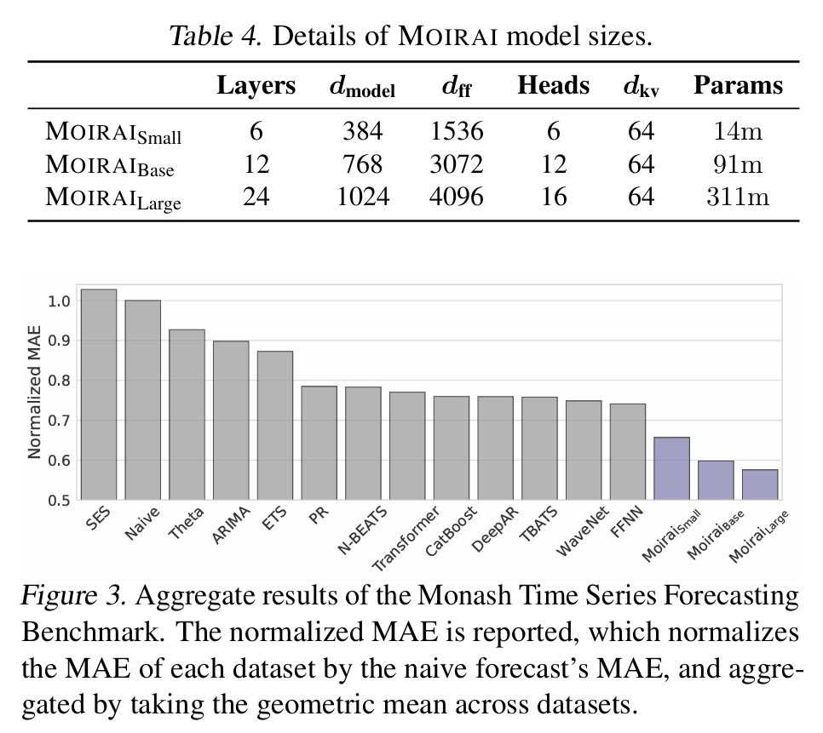
Notes:
这张图表和图形展示了MOIRAI模型的不同规模（小型、中型、大型）以及其在Monash时间序列预测基准上的表现
层数；模型维度；前馈层维度；头数；键值维度；参数数量
X轴：列出了多种时间序列预测模型（例如，SES、Naive、Theta、ARIMA等），包括MOIRAI模型的三个版本（Small、Base、Large）。
Y轴：表示标准化的MAE值，值越小表示模型在预测上的表现越好。
表格提供了MOIRAI模型不同规模的详细参数信息，展示了随着模型规模的增加，层数、参数数量等逐步增加。
图形展示了MOIRAI模型在Monash时间序列预测基准中的表现，表明MOIRAI大型模型（MOIRAI Large）在众多时间序列预测方法中具有最好的预测能力，标准化MAE最小。
Monash时间序列预测是由Monash大学提出的一个用于时间序列预测模型评估的基准数据集。

Slide 10
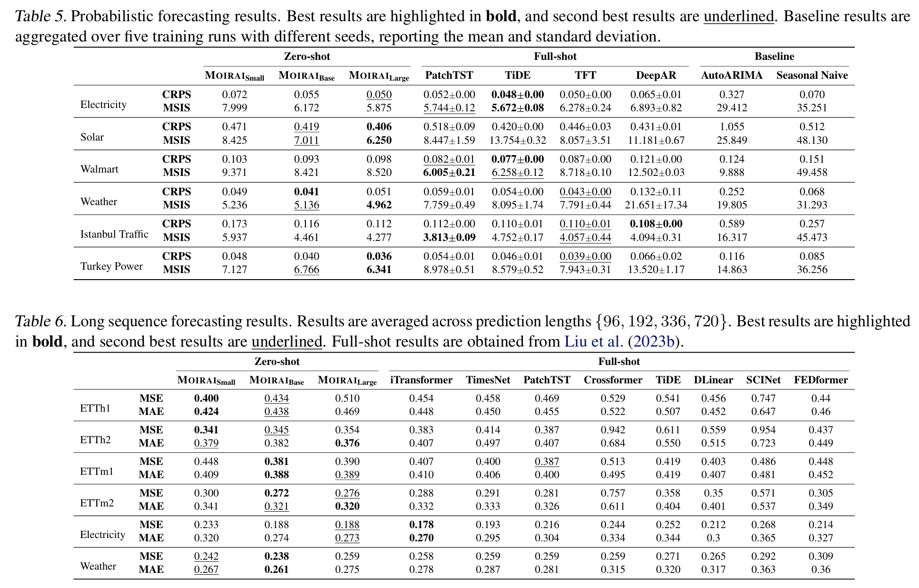
Notes:
这两张表格展示了MOIRAI模型在多个时间序列预测任务中的优越表现，尤其在零-shot和full-shot设置下，MOIRAILarge在CRPS、MSIS、MSE和MAE等指标上都表现出了最佳预测精度，超越了其他先进模型和基准方法。
Zero-shot指的是模型在没有任何目标任务数据的情况下进行预测，而full-shot指的是模型在使用完整的目标任务数据进行训练后进行预测。
正如表格所示，MOIRAI模型在零-shot（没有任何目标任务数据）情况下的表现往往优于其他模型，即使在full-shot（使用完整的目标任务数据进行训练）情况下，MOIRAI依然展现出较强的预测能力，尤其是在多个时间序列预测任务中。这表明MOIRAI的预训练和灵活性使其在没有专门任务数据时也能表现出色。

Slide 11
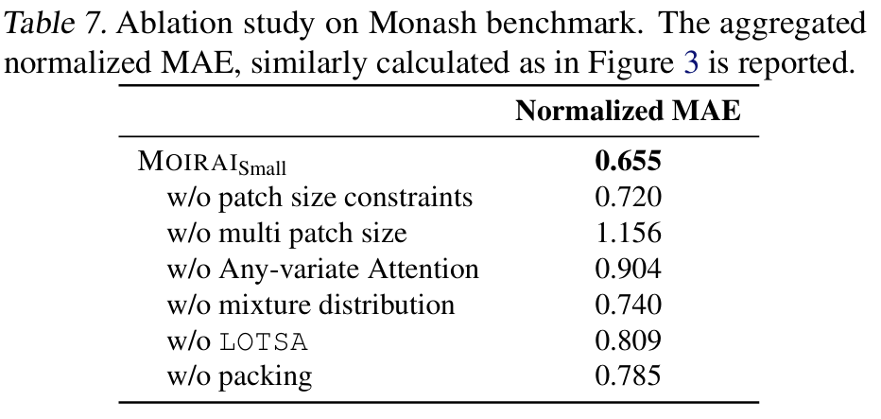
Notes:
这张图表展示了MOIRAI模型在Monash基准上的消融实验，评估了不同组件对模型表现的影响，结果表明去除关键组件（如补丁大小约束、Any-variate Attention等）都会导致标准化MAE值的显著增加，从而证明这些设计在提高预测准确性方面的重要性。

Slide 12
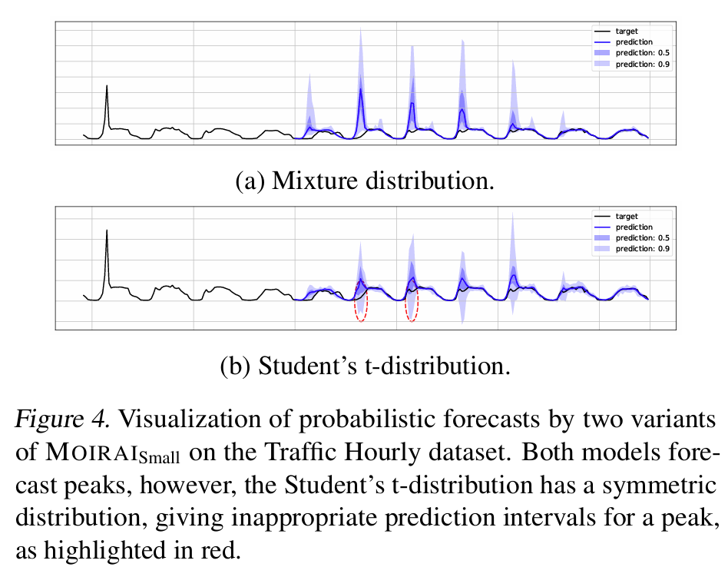
Notes:
这张图展示了MOIRAI模型在Traffic Hourly数据集上的两种概率预测结果，其中混合分布能够有效地捕捉数据中的峰值和预测区间，而学生t分布虽然预测了峰值，但由于其对称性，导致了不适当的预测区间，尤其是在峰值部分（红色框选区域）。

Slide 13
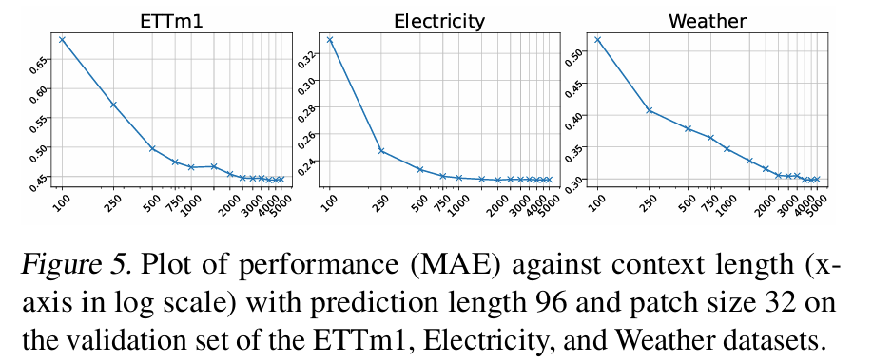
Notes:
这张图展示了MAE（平均绝对误差）与上下文长度（x轴，以对数尺度表示）之间的关系，图中显示了在ETTm1、电力和天气数据集上的验证集结果，说明随着上下文长度的增加，MAE显著下降，表明更长的上下文有助于提高模型的预测精度。
上下文长度（Context Length）指的是模型在进行时间序列预测时，所使用的历史数据长度或回顾的时间窗口大小。在时间序列预测中，模型通过“回顾”过去一定数量的时间步来进行预测，而这个过去的时间步数即为上下文长度。
较短的上下文长度：可能只能捕捉到短期依赖关系，适合变化较快的序列，但可能无法捕捉到长期趋势。
较长的上下文长度：有助于捕捉长时依赖关系，适合变化较慢或具有长期趋势的时间序列。

Slide 14
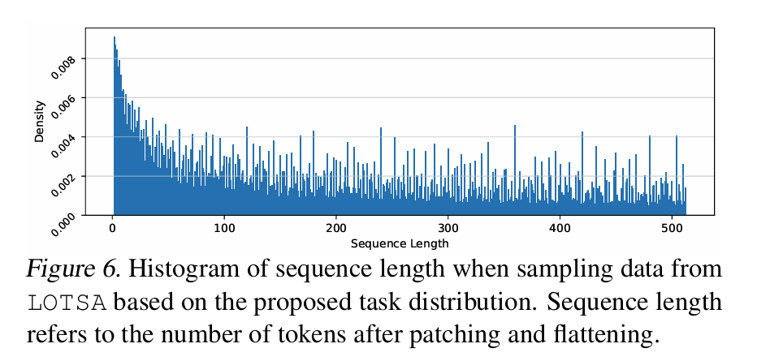
Notes:
这张图展示了从LOTSA数据集中采样数据时，根据提出的任务分布生成的序列长度的直方图，序列长度表示的是在补丁处理和拉平（flattening）之后，得到的时间序列的标记数量。
这张图展示了从LOTSA数据集中根据任务分布（即模型训练时设定的任务类型）采样数据时，不同序列长度的分布情况。序列长度指的是每个时间序列在经过补丁处理和拉平（flatten）后的数据长度。简单来说，补丁处理和拉平是将原始数据拆分并重组的过程，最终得到的序列长度是每个样本的"大小"。
目的是：了解在训练过程中生成的时间序列的长度分布，以确保模型能够处理不同长度的时间序列数据，并且能有效地训练。

Slide 15
目录 | CONTENT
1
论文阅读
2
未来计划
Notes:
1.找工作2.看论文3.投刊。学习

Slide 16

请指正
Thank You

